Slide 1

Lenguaje de programación Scratch (II)
Ángel Velázquez Iturbide

Slide 2
El lenguaje Scratch
Organización de las 5 sesiones sobre Scratch:
Lenguaje de programación Scratch (I)
Lenguaje de programación Scratch (II)
Didáctica de Scratch (I)
Didáctica de Scratch (II)
Valoración de Scratch

Slide 3
Categoría de operadores
No hay división entera:

Slide 4
Categoría de operadores
Una expresión no produce un efecto visual sino que devuelve un valor:

Slide 5
Categoría de lápiz
Permite que un objeto pinte
Lo hace tanto si es visible como si no
Sellar permite grabar el objeto sobre el escenario

Slide 6
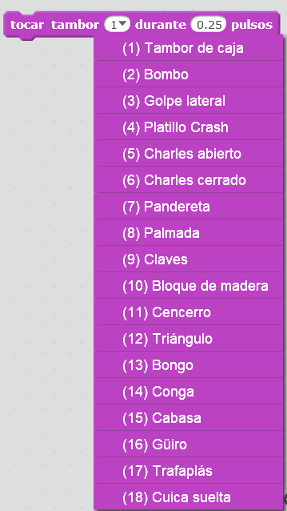
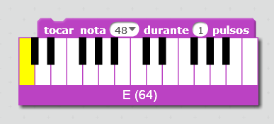
Categoría de sonido

Slide 7
Expresividad con Scratch
Añadir objetos, disfraces y fondos:
Seleccionar de la biblioteca
Dibujar
Cargar
Cámara

Slide 8
Expresividad con Scratch
Dibujar:
Editor de pinturas

Slide 9
Expresividad con Scratch
Añadir sonidos:
Seleccionar
Grabar
Cargar

Slide 10
Ejemplos
Véanse ejemplos preparados:
Dos programas con bailes
Cotorra

Slide 11
Ejercicios
Construir y guardar en fichero:
Se pide al usuario un número de lados (al menos, 3) y el gato dibuja el polígono regular correspondiente. Cada polígono debe dibujarse en un color distinto y en un lugar distinto del escenario, al azar
El gato se va moviendo de forma aleatoria por el escenario (ni demasiado rápido ni demasiado lento). Debemos intentar pulsarle con el ratón. Cada vez que lo conseguimos, maúlla

Slide 12
Categoría de eventos

Slide 13
Ejemplos
Véanse ejemplos preparados y comparar su estilo de programación:
Dos versiones de un diálogo
Dos versiones de un programa controlado con las flechas

Slide 14
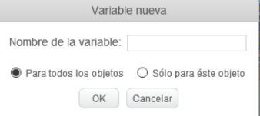
Categoría de variables
Variables globales o locales a un personaje

Slide 15
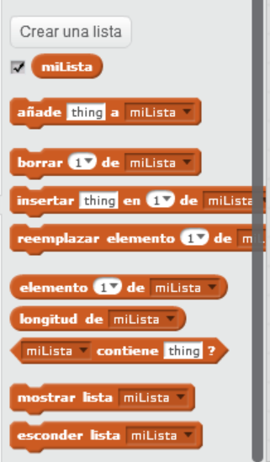
Categoría de variables
Cuando se crea una variable o una lista, se activan nuevas instrucciones:

Slide 16
Categoría de control (III)

Slide 17
Ejercicios
Construir y guardar en fichero:
En el ejercicio 2 anterior, cada vez que acertamos al gato, también debe incrementarse un contador

Slide 18
Ejemplos
Véase un ejemplo de desarrollo incremental de un programa:
Tres versiones de un juego con peces

Slide 19
Categoría de “más bloques”
Crear nuevos bloques:
Definición
Uso

Slide 20
Categoría de “más bloques”
Uso de “más bloques” para definiciones recursivas:
Ejemplo, factorial:

Slide 21
Ejercicio
Modificar el ejemplo de factorial para que:
No se vea la pila de ejecución

Slide 22
Categoría de “más bloques”
Añadir extensiones:
Permite conectarse con dispositivos hardware o servicios web

Slide 23
Ejercicios
Construir y guardar en fichero:
Programa libre “atractivo”:
Si es posible, que pinte o haga sonar música
Mejor, hacerlo por parejas
Hacer varias versiones, mejorándolo poco a poco

Slide 24
Bibliografía
Scratch. Página del lenguaje de programación Scratch. Accesible en http://scratch.mit.edu/
Scratch, Ver ejemplos. Accesible en https://scratch.mit.edu/starter_projects/
Tarjetas de Scratch. Accesible en https://scratch.mit.edu/info/cards

Slide 25

Lenguaje de programación Scratch (II)
Didácticas de la Informática y la Tecnología

